Slide 1
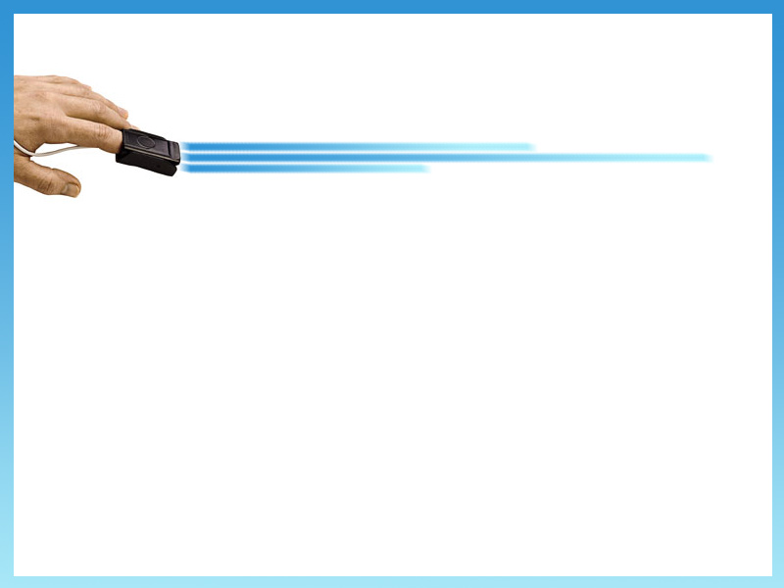

Portable Heart Beat Rate Monitor and Recording
สถาบันเทคโนโลยีพระจอมเกล้าเจ้าคุณทหารลาดกระบัง
KMITL
อาจารย์ที่ปรึกษา
รศ. สมศักดิ์ มิตะถา
อ.เจริญ วงษ์ชุ่มเย็น
จัดทำโดย
นาย ประสิทธิ์ ใจยายอง 43010249
น.ส. ปัทมา เรืองขจร 43010266

Slide 2
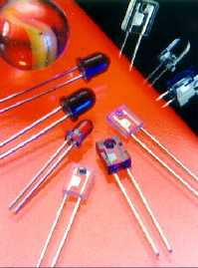
จุดประสงค์
สามารถแสดงผลและสามารถเก็บข้อมูล
พัฒนาให้มีขนาดเล็กเหมาะสำหรับการพกพา
ลดต้นทุนการนำเข้า
เพิ่มความสะดวกสบายแก่ผู้ป่วย และแพทย์

Slide 3
ลักษณะของโครงงานและขอบเขตการทำงาน
เป็นอุปกรณ์ที่ทำการตรวจวัดคลื่นหัวใจ และสามารถแสดงผลต่อผู้ใช้ได้
สามารถเก็บข้อมูลลงหน่วยความจำได้
สามารถเตือนผู้ใช้ได้เมื่ออัตราการเต้นหัวใจของผู้ใช้ ณ ขณะนั้นเกิดผิดปกติ
สามารถนำข้อมูลออกมาแสดงผลทางคอมพิวเตอร์ได้
มี Application Program ในการแสดงผลบนคอมพิวเตอร์

Slide 4



ลักษณะของโครงงานและขอบเขตการทำงาน
User
HRDR
Doctor
Application
Program

Slide 5

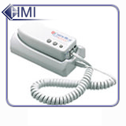
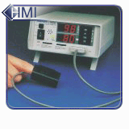
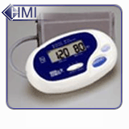

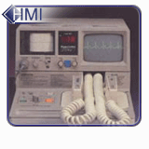
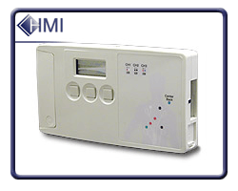
อุปกรณ์วัดอัตราการเต้นหัวใจแบบต่างๆ

Slide 6
เทคโนโลยีที่ใช้ในปัจจุบัน
    คลื่นไฟฟ้า → แผ่น Electrode
      วัดคลื่นสัญญาณไฟฟ้าของหัวใจ
    เสียง → ไมโครโฟน - ลำโพง
      ฟังอัตราการเต้นของหัวใจ
    แสง → Sensor Infrared
      สะท้อนเม็ดเลือด หาค่าอัตราการเต้นของหัวใจ

Slide 7
Technology ที่เลือกใช้ และเหตุผลที่เลือกใช้
สิ่งที่เลือกใช้
    การสะท้อนของแสง
เหตุผล
    อุปกรณ์ที่เราต้องการพัฒนาต้องสามารถพกพาได้
    ราคาถูก

Slide 8
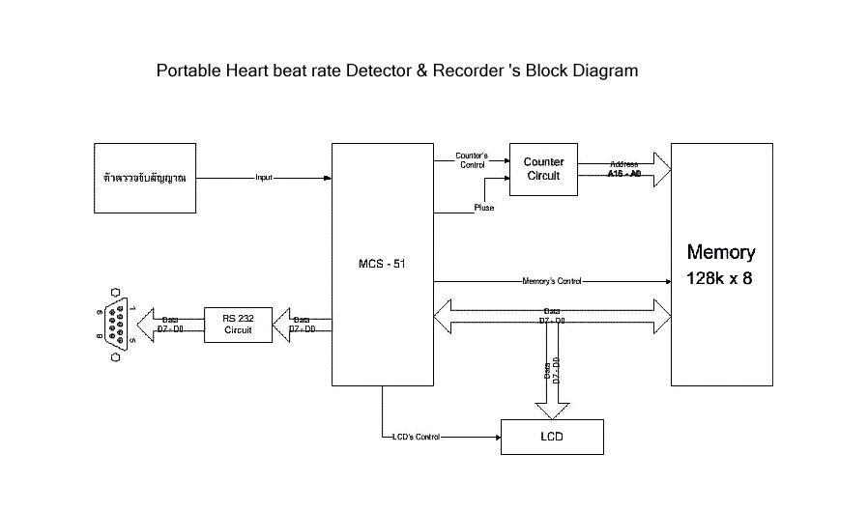

Slide 9
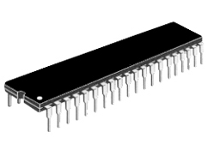
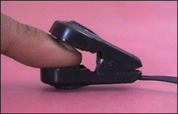
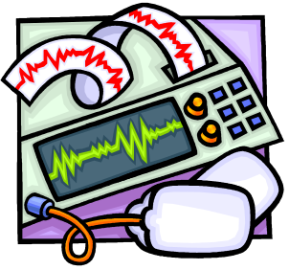
ลักษณะการทำงาน
Sender
&
Reciever
Circuit
MicroController

Slide 10
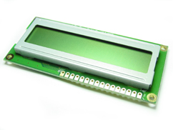
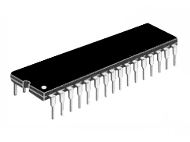
ลักษณะการทำงาน
LCD
MicroController
Application
Program
Memory

Slide 11
การแบ่งงาน
การพัฒนาส่วนของ Sensor Detector & Receiver
การพัฒนาโปรแกรมบน Microcontroller
การพัฒนา Application Program บน PC

Slide 12
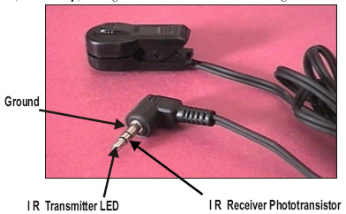
Sensor Detector & Receiver

Slide 13
Microcontroller
เก็บผลจากตัวตรวจจับสัญญาณ ลงหน่วยความจำ และแสดงผลออกทาง LCD
แจ้งเตือนทางเสียง และทาง LCD
นำข้อมูลจากนหน่วยความจำส่งไปยัง Application Program ผ่านทาง Serial Port
เลือกใช้ ภาษา Assembly ในการพัฒนาโปรแกรม

Slide 14
Application Program
นำข้อมูลที่ได้เก็บได้จากการตรวจวัดมาประมวลผล โดย
  Visual Basic
  Access

Slide 15
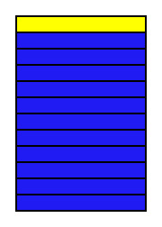
การเก็บข้อมูลลงหน่วยความจำ
128k
2 pow 8 = 256
=> 0 - 255
8 bits
อัตราเต้นของหัวใจอยู่ระหว่าง
40-210 ครั้ง/นาที

Slide 16
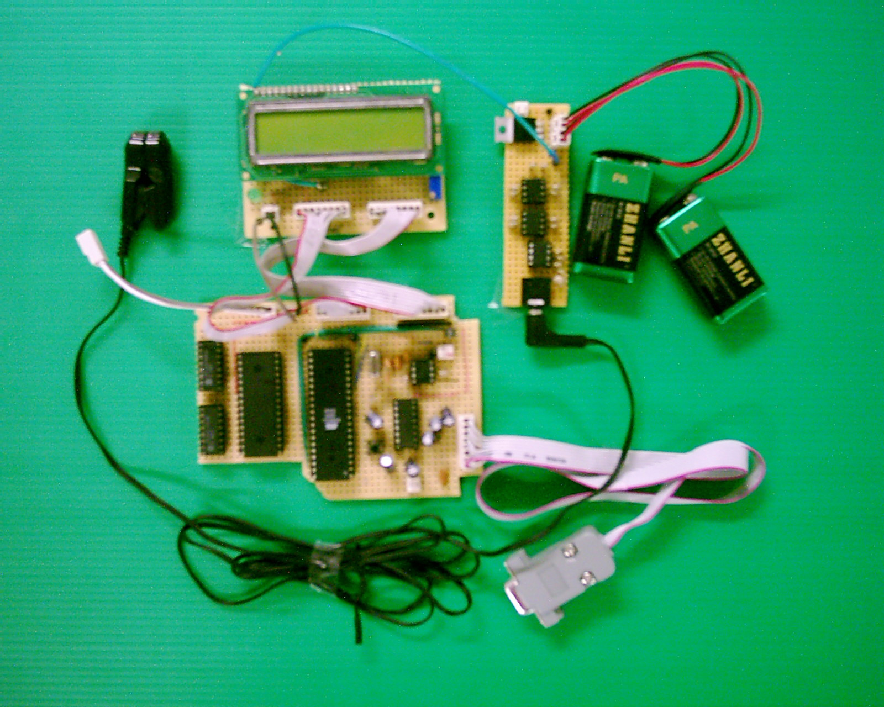
รูปร่างผลิตภัณฑ์ HRDR

Slide 17
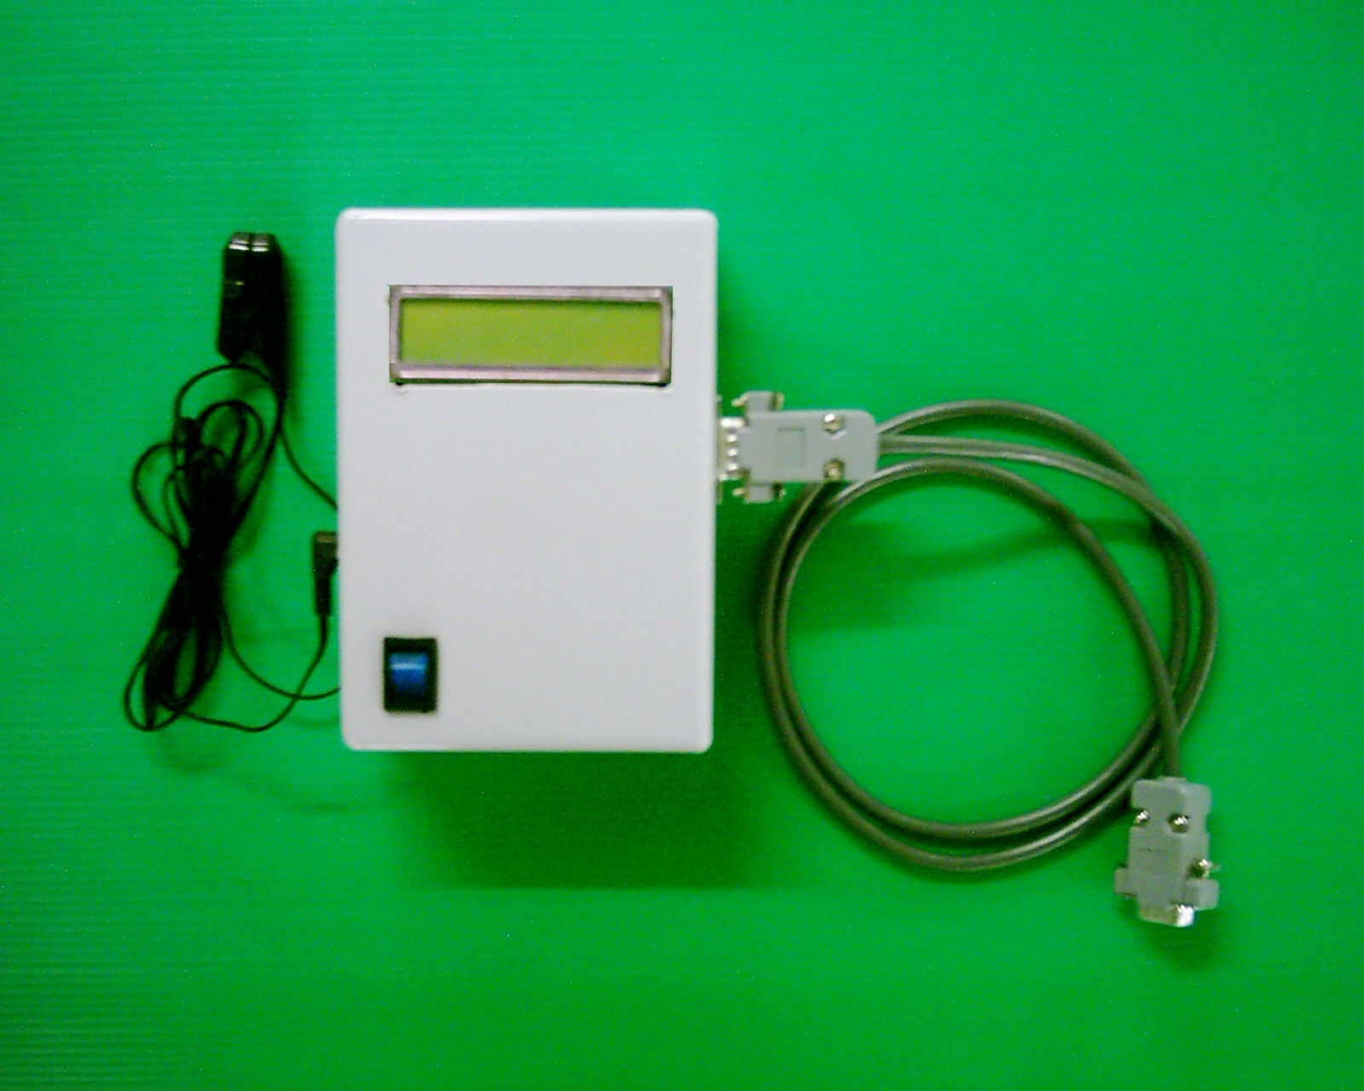
รูปร่างผลิตภัณฑ์ HRDR

Slide 18
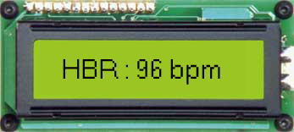
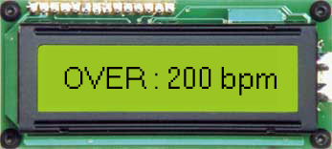
รูปร่างผลิตภัณฑ์ HRDR
การแสดงผลแบบปกติ
การแสดงผลเมื่ออัตราการเต้น
ของใจสูงกว่าที่กำหนดไว้

Slide 19
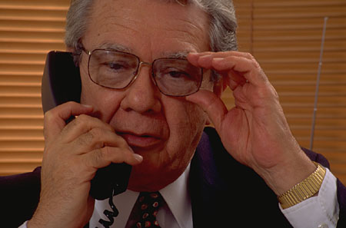





ลักษณะการใช้งานจริง

Slide 20
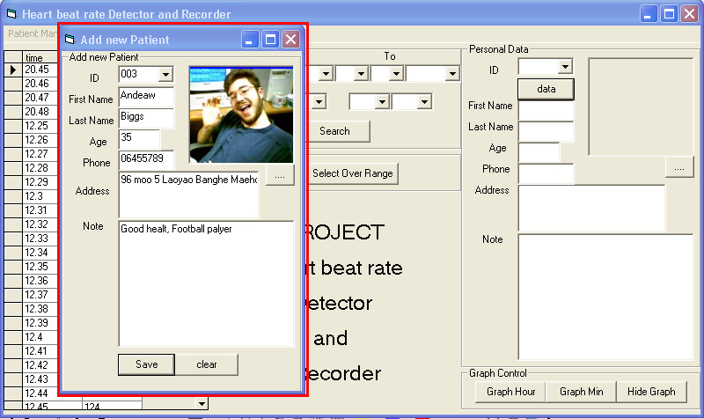
Application Program

Slide 21
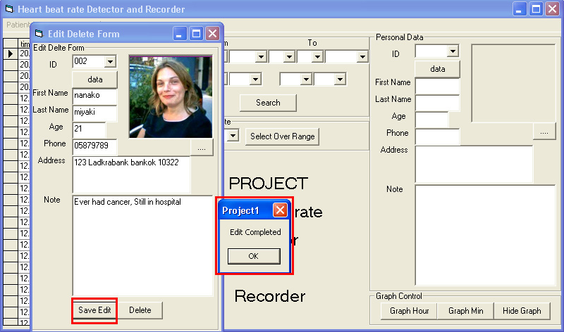
Application Program

Slide 22
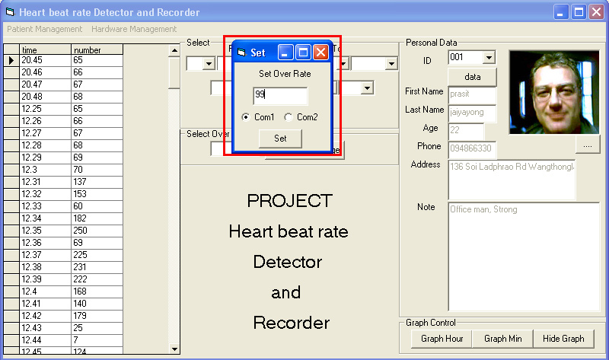
Application Program

Slide 23
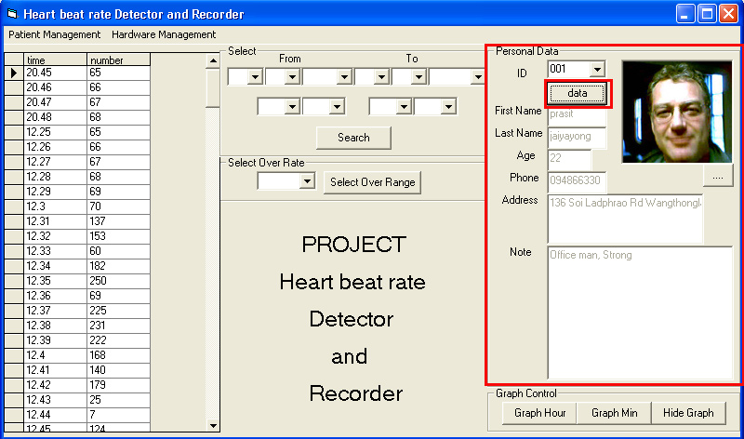
Application Program

Slide 24
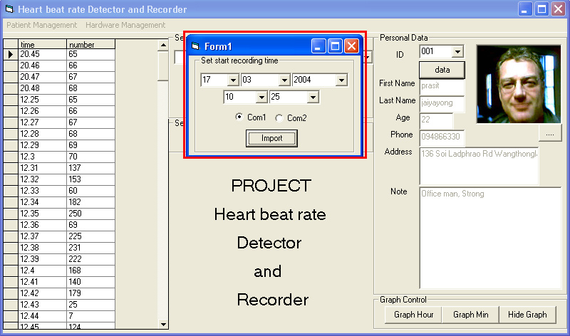
Application Program

Slide 25
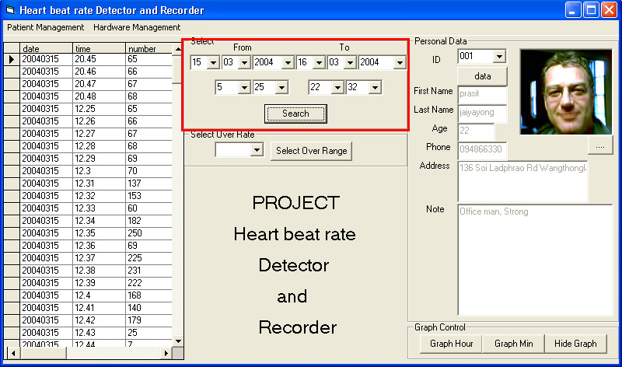
Software

Slide 26
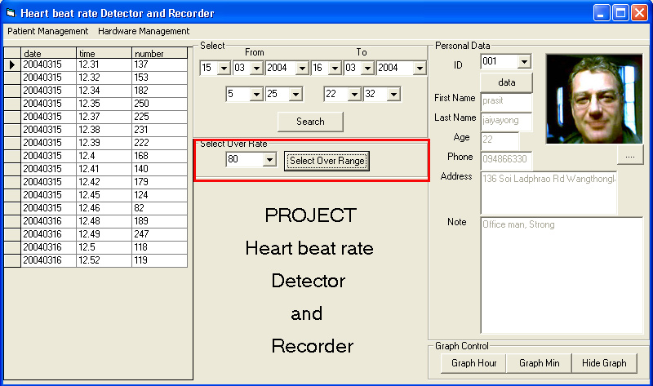
Application Program

Slide 27
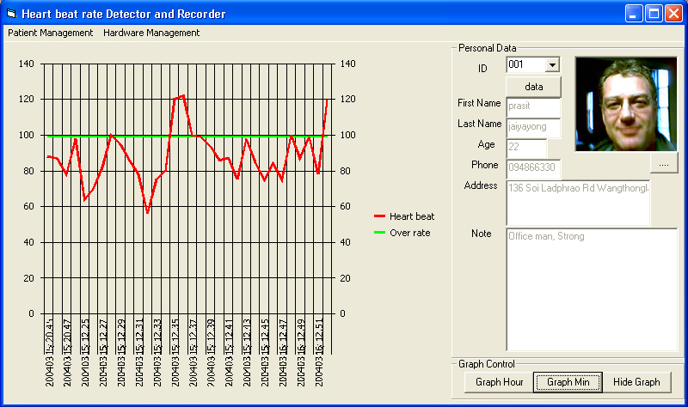
Application Program

Slide 28
แนวทางในการพัฒนา
ปรับปรุงตัวตรวจจับ
ปรับปรุงให้มีการใช้วงจร Real time clock
ปรับปรุงให้มีการใช้หน้าจอแสดงผลที่เล็กลงและราคาถูก เช่น หน้าจอแสดงผลที่ใช้ในเครื่องคิดเลข
ปรับปรุงอัลกอริทึมในการนับ เช่น ใช้ Timer/Counter 2 ตัว

Slide 29
จบการนำเสนอ

